Slide 4
COMPRENSIONE DEL LINGUAGGIO
“A volte ero in grado di sentire una parola o due all’inizio e di capirle, in seguito le parole del gruppo successivo era come se si mescolassero tutte e io non riuscivo più a trovarci né capo né coda.” Darren White in Guida alla sindrome di Asperger, Tony Attwood,1998, pag. 85
“Parlare per me è spesso ancora difficile e a volte impossibile, anche se è diventato più facile nel corso degli anni. A volte so nella mia testa quali sono le parole giuste, ma non sempre vengono fuori. A volte, quando riescono a venire fuori, sono sbagliate, cosa di cui io mi rendo conto soltanto alcune volte, e che spesso mi viene fatto notare dagli altri. ” T. Joliffe in Guida alla sindrome di Asperger, Tony Attwood,1998, pag. 87

Slide 6
“ Io penso interamente per immagini. E’ come guardare nella mia immaginazione una serie di videocassette sullo schermo di un videoregistratore. Ero convinta che tutto il mondo pensasse per immagini prima di interrogare moltissime persone sui loro meccanismi di pensiero. Per recuperare un‘informazione che mi è stata comunicata verbalmente devo ripassare la videocassetta della persona mentre parla.”
TEMPLE GRANDIN

Slide 11
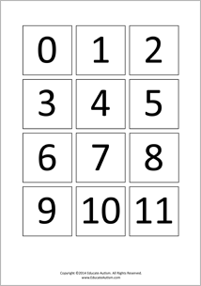
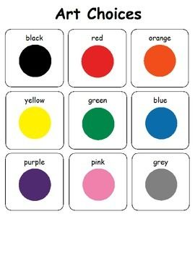
E’

